Slide 1








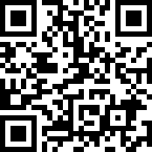
오사카부 노동상담센터(노동환경과)
(공익재단) 오사카부국제교류재단 내
오사카부 외국인 정보 코너
예약해 주십시오.
온라인상담 가능합니다.
상담무료！
외국인을 위한 노동상담
일시：매월 제1금요일 (1:30pm-5:30pm)
제3목요일 (6:00pm-8:00pm) (원칙)
임금
노동시간
성희롱
해고・퇴직
노동계약
직장 내 괴롭힘
오사카부 노동상담센터의 전문가와 온라인으로 상 담할 수 있습니다.
상담방법：온라인,오시거나 전화로(모두 예약제)
※원칙,상담실시일로부터 2(영업)일전까지 예약접수
통역언어：영어, 중국어, 한국·조선어, 포르투갈어, 스페인어, 베트남 어, 필리핀어, 태국어, 인도네시아어, 네팔어, 일본어
문의•예약:
오사카부 외국인 정보 코너
☎ 06-6941-2297
✉jouhou-c@ofix.or.jp
오사카시 중앙구 혼마찌바시2-5 마이돔 오사카5층

